Slide 1
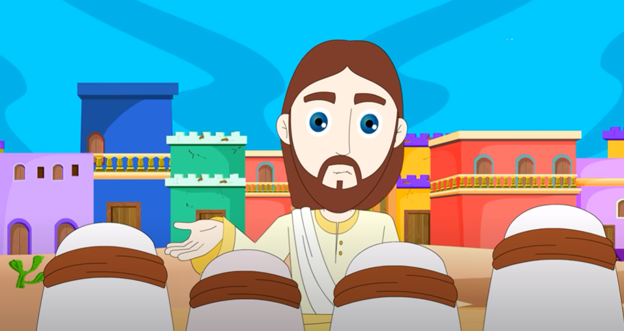
XIV Tiempo Ordinario Ciclo B Nadie es Profeta en su Tierra (Mc 6, 1-6)
Ministerio Amigos de Jesús y María
www.fcpeace.org

Slide 2
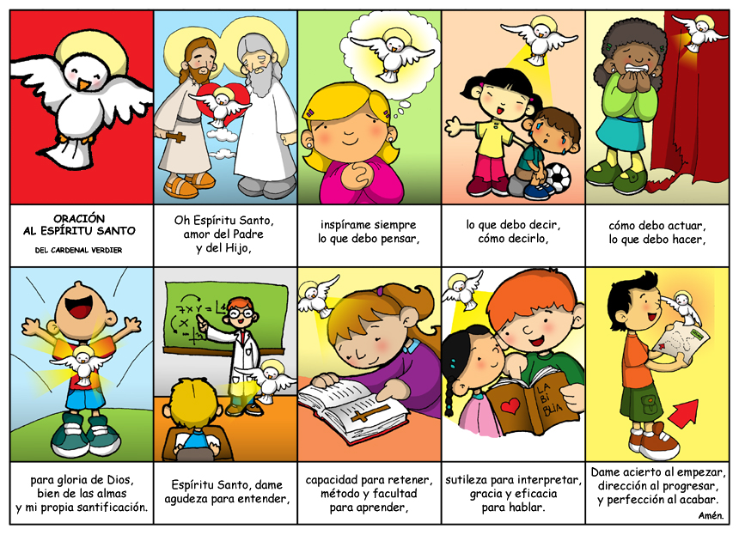
Comencemos Invocando la presencia del Espíritu Santo

Slide 3
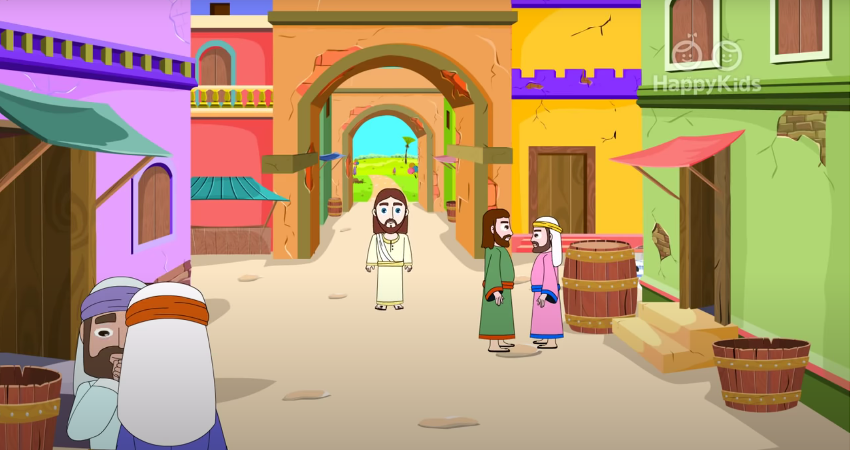
Evangelio “Nadie es profeta en su Tierra”
Marcos 6, 1-6

Slide 4
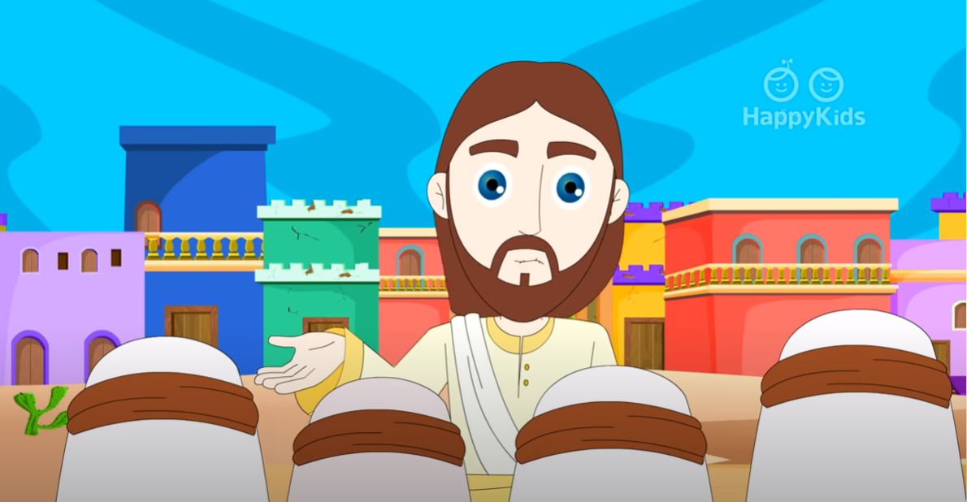
En aquel tiempo, Jesús fue a su tierra en compañía de sus discípulos. Cuando llegó el sábado, se puso a enseñar en la sinagoga.

Slide 5
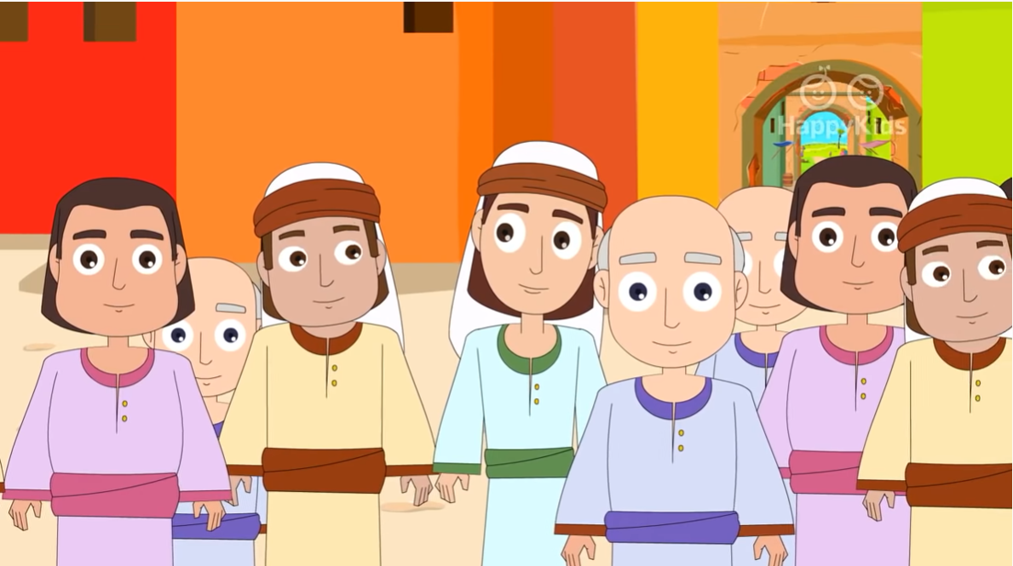
y la multitud que lo escuchaba se preguntaba con asombro: "¿Dónde aprendió este hombre tantas cosas?

Slide 6
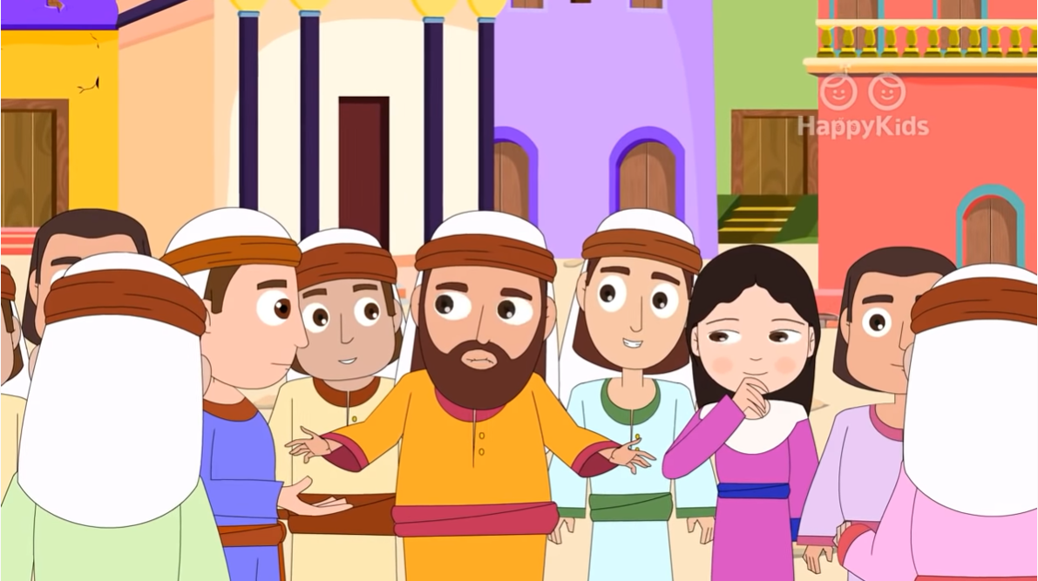
¿De dónde le viene esa sabiduría y ese poder para hacer milagros? ¿Qué, no es éste el carpintero, el hijo de María, el hermano de Santiago, José, Judas y Simón?

Slide 7
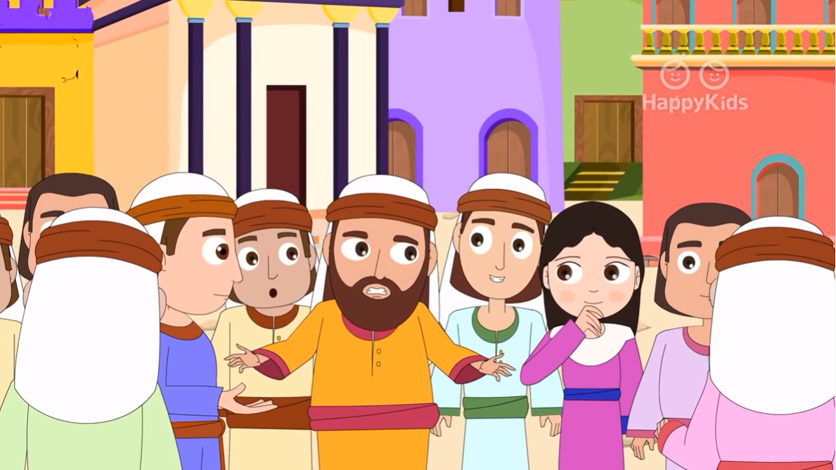
¿No viven aquí, entre nosotros, sus hermanas?" Y estaban desconcertados.

Slide 8
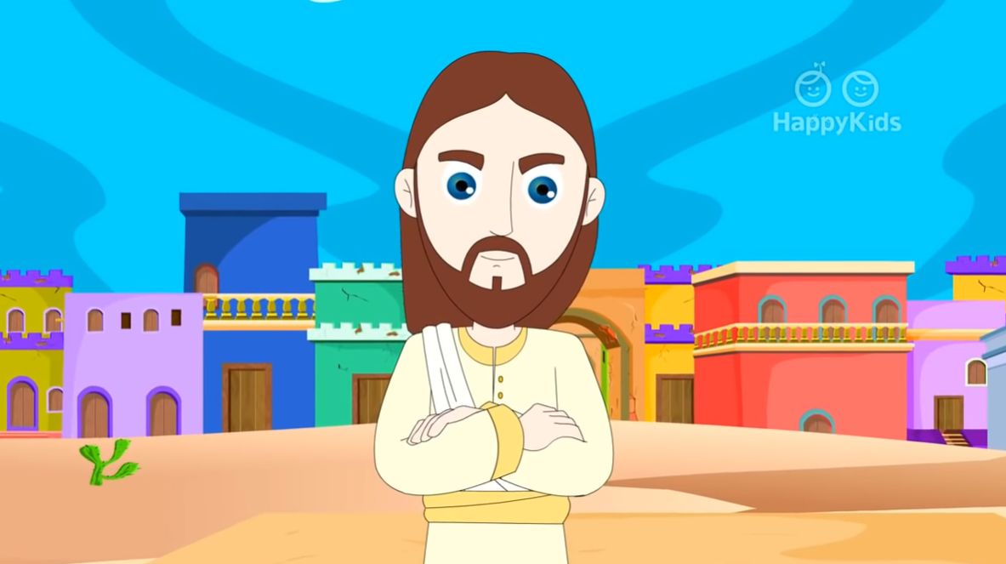
Pero Jesús les dijo: "Todos honran a un profeta, menos los de su tierra, sus parientes y los de su casa."

Slide 9
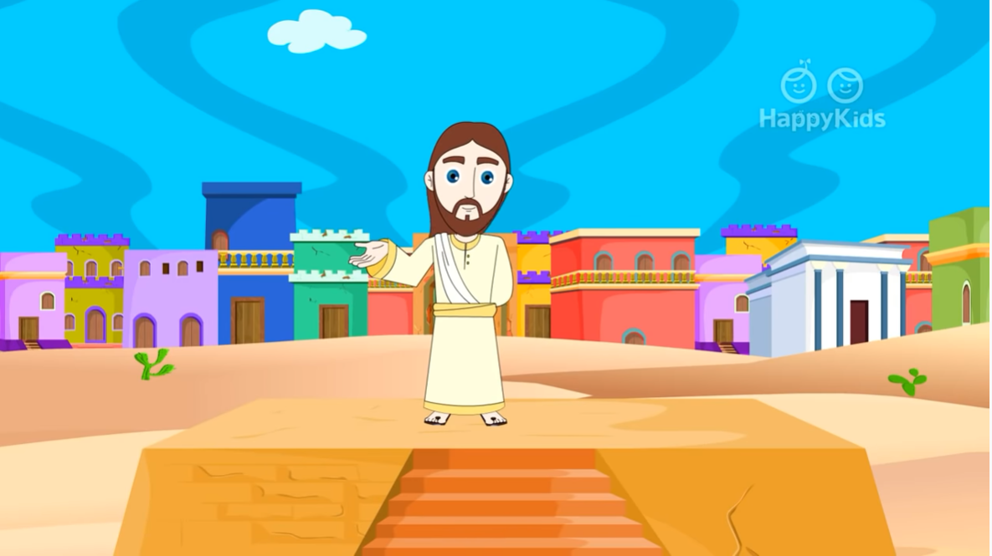
Y no pudo hacer allí ningún milagro, sólo curó a algunos enfermos imponiéndoles las manos. Y estaba extrañado de la incredulidad de aquella gente.

Slide 10
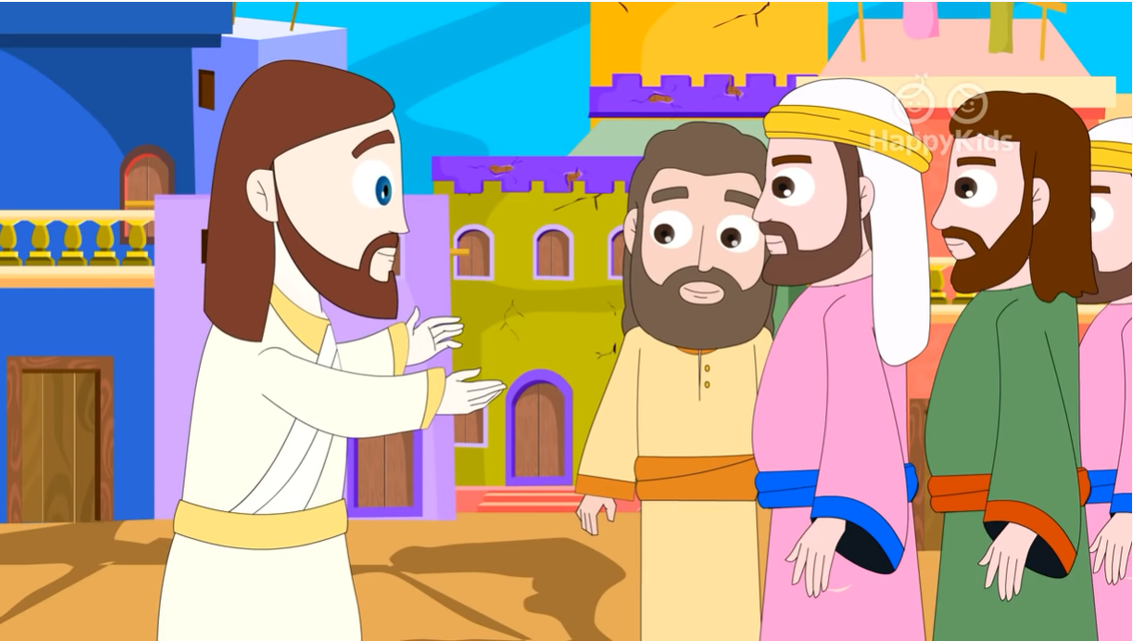
Luego se fue a enseñar en los pueblos vecinos.
PALABRA DEL SEÑOR. GLORIA A TI SEÑOR JESUS

Slide 11
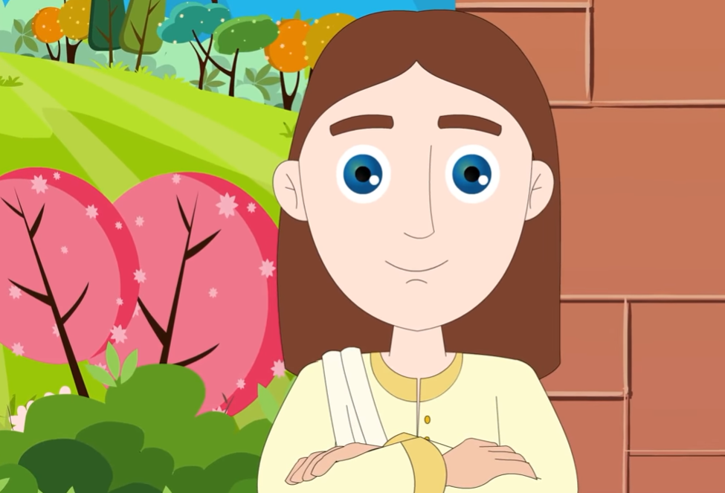
REFLEXION
El evangelio relata que Jesús se fue a su TIERRA, ¿recuerdas dónde se crió Jesús?
Se crió en Nazareth, una ciudad de Galilea.
¿Por qué todos se asombraban cuando Jesús hablaba?
Porque hablaba sabiamente aunque todos sabían que era el hijo del carpintero y de María, una familia muy humilde, y lo conocían desde pequeño.
.

Slide 12
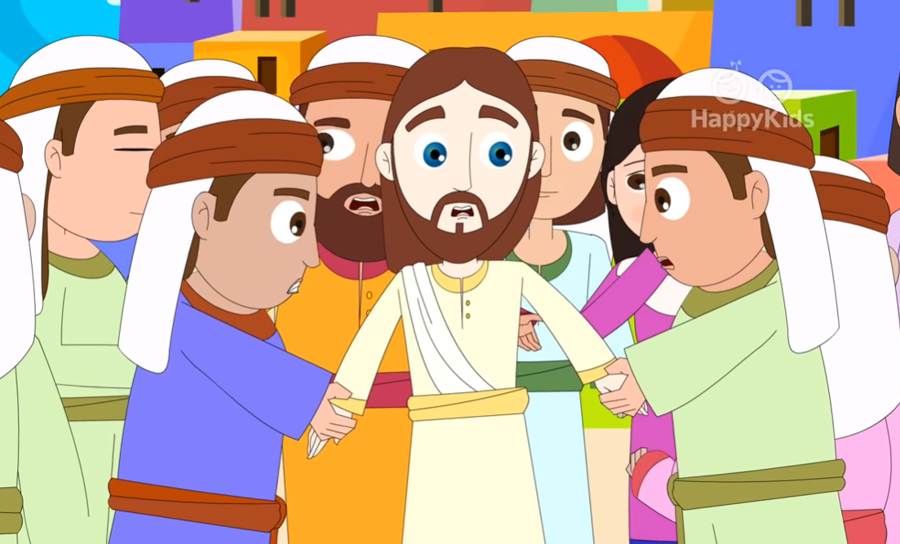
REFLEXION
¿Piensas que cuando Jesús les hablaba, ellos estaban escuchando su mensaje y abriendo su corazón o estaban cerrados?
Estaban cerrados a sus palabras. Creían que era un mentiroso y no lo respetaban.
¿Cómo crees que se sentiría Jesús de ver como su gente lo trataba?
.
Se sintió muy triste, y por eso dijo que “todos honran a un profeta, menos los de su tierra”.

Slide 13
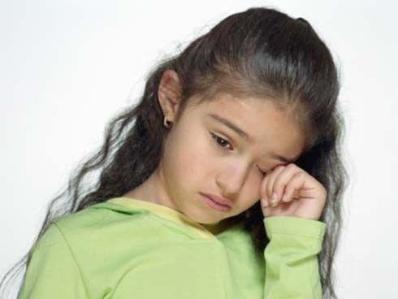
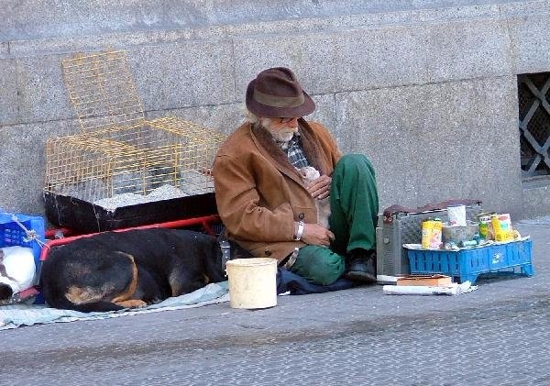
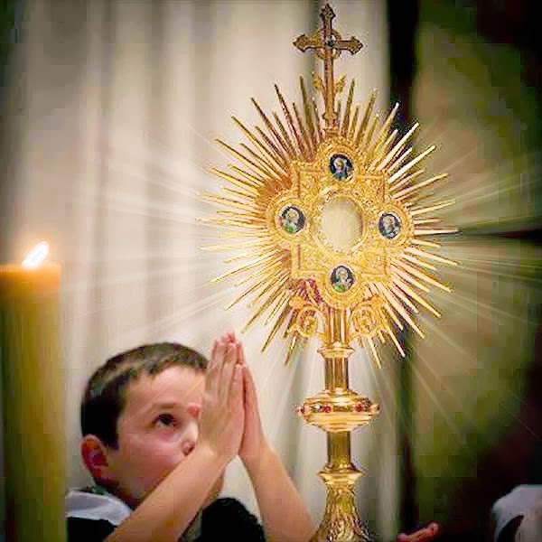
REFLEXION
¿Crees que Dios está lejano en el Cielo? ¿o está cerca de ti?
Jesús está en el compañerito/a de la escuela que está triste porque se burlan de él o ella,
en el anciano que pide en la calle,
y en un pedacito de pan (la Eucaristía)?
Jesús está cerca, lo puedes ver en las cosas más sencillas, solo necesitas creer que está presente para que con su poder transforme tu corazón.
Jesús solo quiere que confíes en Él en todo momento.

Slide 14
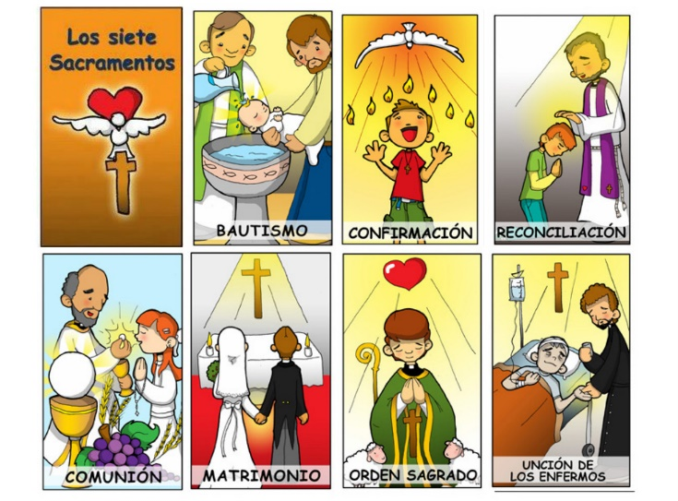
REFLEXION
¿Qué es un profeta?
Una persona que habla de Dios a los otros. Puede ver cosas que van a suceder y guiar a las personas hacia Dios.
Aunque hoy no tenemos la oportunidad de ver a Jesús, como en aquél tiempo, sí podemos sentir su presencia, y su amor, ¿Sabes cómo y dónde ?
Podemos recibir su amor y
gracia en los sacramentos,
.
en la belleza de la creación,
en la oración,
y en el calor de la familia.

Slide 15
ACTIVIDAD

Slide 16
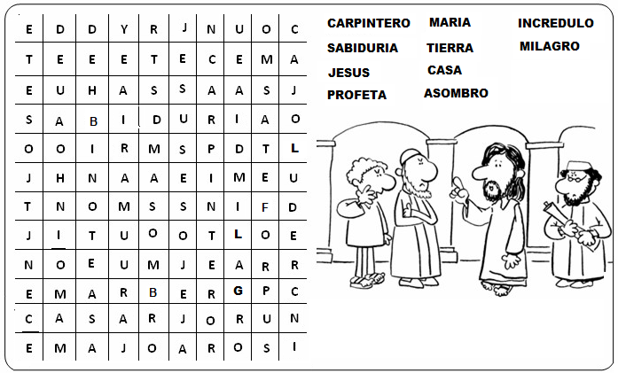
INSTRUCCIONES: En la siguiente sopa de letra encontrarás palabras relacionadas con el Evangelio de esta semana. Encuéntralas y diviértete!!

Slide 17
INSTRUCCIONES: Pinta la línea que una el dibujo con la oración

Slide 18
ORACION.
Señor ayúdame a escucharte siempre. Ayúdame a crecer en fe todos los días y a ver el gran Amor que tienes por mí en todos los eventos de mi vida y en los Sacramentos de la Iglesia. Jesús confió en ti. Amen

Slide 19
Canción: Signos de Amor, Grupo Compasión, https://www.youtube.com/watch?v=KI7oBM8CWQg

